Slide 1
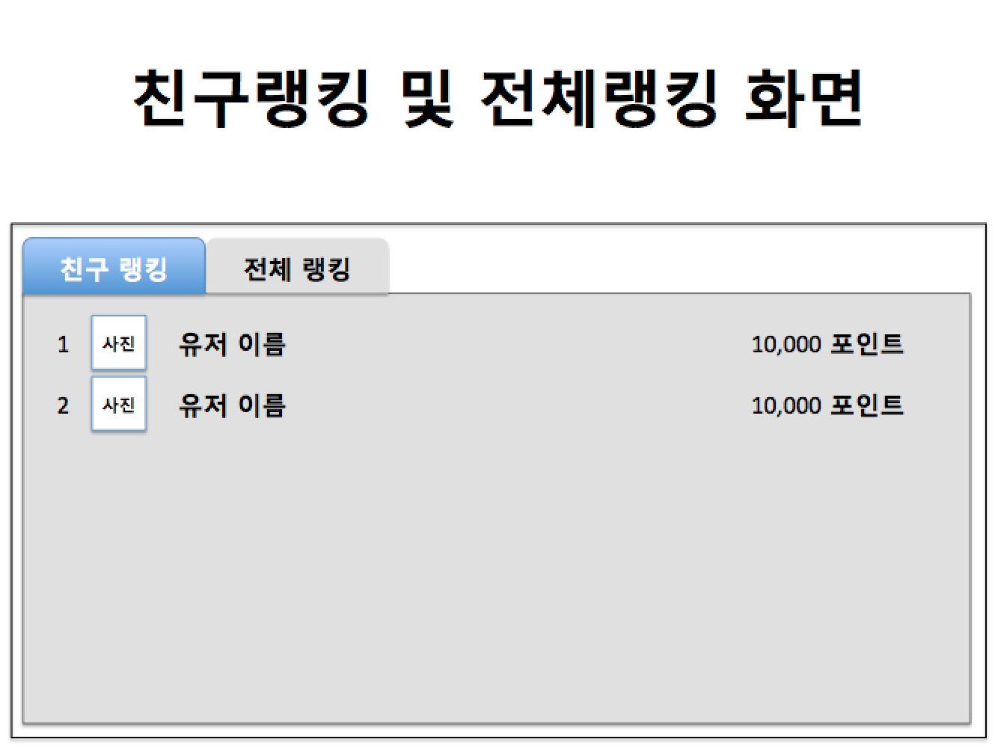
TCG의 끝판왕! VR과 하나되어 배틀왕이 되어보자!
하드웨어: 안드로이드폰 아이폰
Skill
실체 같은 VR!
모바일에서 펼쳐지는 실제같은 VR을 느껴보세요!
친구와 랭킹 대결!
자신의 페이스북 친구들과 더 높은 점수를 위해 경쟁하세요!
게임 개요
미소녀 주인공이 마을을 지키기 위해
음모를 꾸미는 악당을 처치하면서
경험치와 카드를 얻는 게임
카드 합성으로 더 좋은 카드를 모으자!
카드 합성!
더 높은 점수를 위해서 여러분의 카드를 합성하세요!

